Slide 1
ỦY BAN NHÂN DÂN QUẬN LONG BIÊN
TRƯỜNG TIỂU HỌC ÁI MỘ B
MÔN: TIẾNG VIỆT
PHÂN MÔN : LUYỆN TẬP
LỚP 2
BÀI: MRVT VỀ TÌNH CẢM GIA ĐÌNH; DẤU PHẨY

Slide 2
Tiết 8

Slide 3
Luyện tập

Slide 4
1. Từ ngữ về tình cảm gia đình:
che chở, đùm bọc, yêu thương, đầm ấm, hạnh phúc, bình yên,..

Slide 5
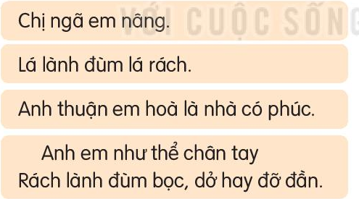
2. Những câu nói về tình cảm anh chị em:

Slide 6
a. Sóc anh, sóc em kiếm được rất nhiều hạt dẻ. Hai anh em để dành hạt lớn cho bố mẹ. Hạt vừa, hạt nhỏ để hai anh em ăn.
b. Chị tớ rất yêu thương, chăm sóc tớ. Chị thường hướng dẫn tớ làm bài tập, chơi với tớ, cùng tớ làm việc nhà. Tớ yêu chị lắm!
3. Có thể đặt dấu phẩy vào chỗ nào trong các đoạn văn sau:
a. Sóc anh sóc em kiếm được rất nhiều hạt dẻ. Hai anh em để dành hạt lớn cho bố mẹ. Hạt vừa hạt nhỏ để hai anh em ăn.
b. Chị tớ rất yêu thương chăm sóc tớ. Chị thường hướng dẫn tớ làm bài tập chơi với tớ cùng tớ làm việc nhà. Tớ yêu chị lắm!

Slide 7
CỦNG CỐ BÀI HỌC
Liên hệ giáo án:
FB: Hương Thảo
Gmail: tranthao121006@gmail.com
Notes:
Bài giảng thiết kế bởi: Hương Thảo - tranthao121006@gmail.com

